Slide 1
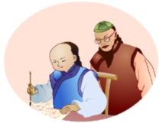
他得的红圈圈最多
读好课题中轻声的字
读了题目，你有什么疑问？

Slide 2
“他”是谁？为什么他得的红圈圈最多？他是个怎样的人？
初读课文，要求：
借助拼音读准字音，读好轻声的字；
读通句子；
标好自然段序号，并想想刚才的问题。

Slide 3
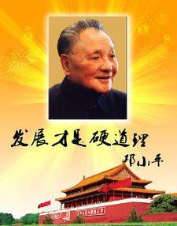
问题1：“他”是谁？
邓小平
我国第二任主席，全国人民的伟大领袖，是他带领全国人民过上了富裕美好的生活。
他有许多美好的品质，而这些品质，很多都是小时候就有的。今天我们学习的课文就是讲了邓小平爷爷小时候的故事。

Slide 4
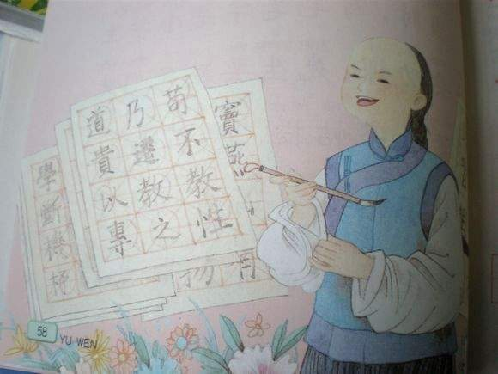
课文讲了邓小平爷爷小时候的什么故事？
你觉得邓小平爷爷小时候是个怎样的孩子？

Slide 5
邓小平爷爷小时候就能写一手好字，经常受到先生的夸奖。
一手好字
这里的“一手”表示一种技能或本领。
邓小平爷爷小时候有什么本领？
和“经常”意思相近
的词语有“常常”“时常”。
“经常”是什么意思？
“夸奖”就是称赞、赞美的意思。先生为什么夸奖邓小平爷爷呢？他会怎么夸奖？

Slide 6
邓小平爷爷小时候就能写一手好字，经常受到先生的夸奖。
到
jīnɡ chánɡ
经常
夸
到

Slide 7
读读记记
填空
邓小平爷爷小时候（ ），经常（ ）先生的（ ）。
练习背诵第一自然段

Slide 8
读读写写
dènɡ pínɡ dào kuā
邓 平 到 夸
邓家
姓邓
水平
平面
平原
到处
来到
听到
夸大
夸张
夸口

Slide 9
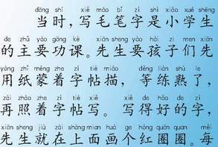
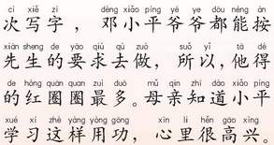
问题2：为什么他得的红圈圈最多？
①
②
③
④
⑤
第二自然段共有几句话？

Slide 10
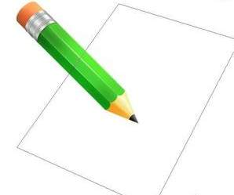
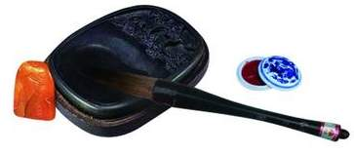
当时，写毛笔字是小学生的主要功课 。
现在，我上一年级，写铅笔字是小学生的主要功课。
当时，( )爷爷小的时候，写毛笔字是小学生的主要功课。

Slide 11
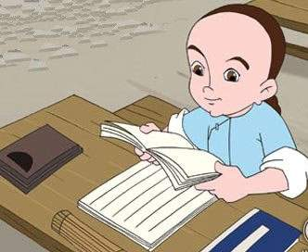
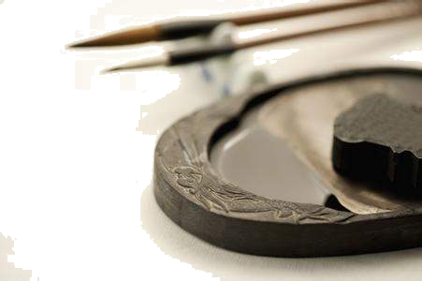
先生要孩子们先用纸蒙着字帖描，等练熟了，再照着字帖写。

Slide 12
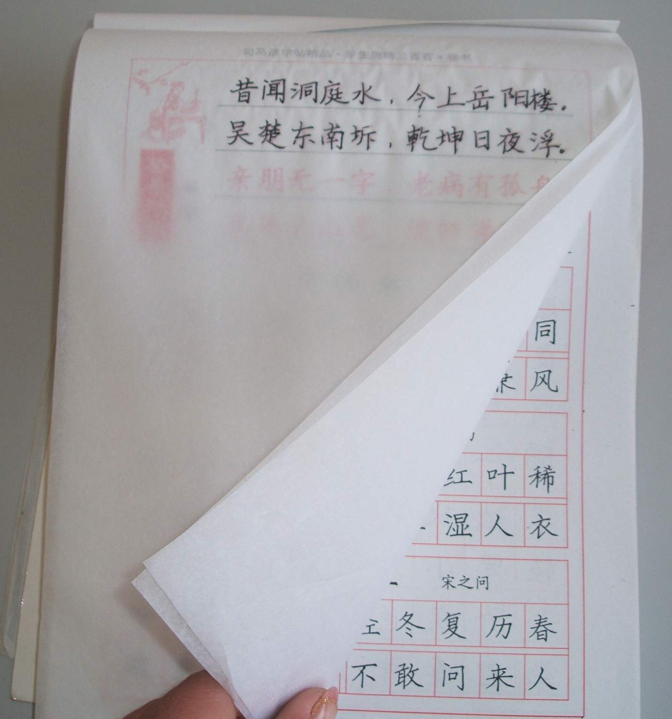
用纸蒙着字帖描，称“仿影”。
用半透明的纸盖在字帖上要写的字上，这叫“蒙”，然后“描”字。这样蒙着字帖描可以帮助你快速地掌握字各笔画之间的位置，掌握字的结构。

Slide 13
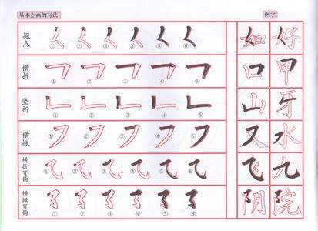
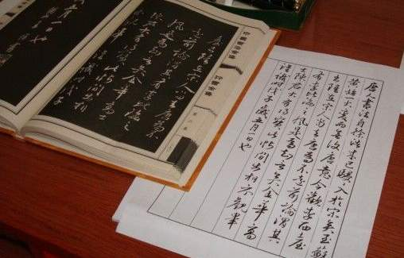
直接在红字上描写，称“描红”。
照着字帖写，称“临帖”。

Slide 14
先生要孩子们先用纸蒙着字帖描，等练熟了，再照着字帖写。
怀素总是先看清字的形状，记住字的笔顺，再一笔一划照着写。
我写字时，先 再 。

Slide 15
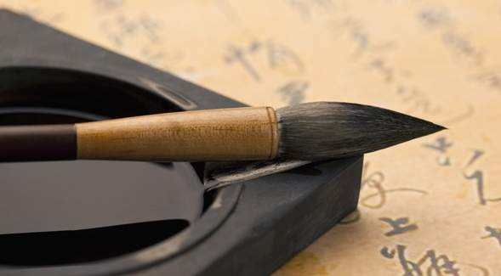
写得好的字，先生就在上面画个红圈圈。
苟不教
性乃迁
教之道

Slide 16
每次写字，邓小平爷爷都能按先生的要求去做。
从“每次”“都”你知道了什么？
先生的要求是什么？再读一读句子。
先生要孩子们先用纸蒙着字帖描，等练熟了，再照着字帖写。

Slide 17
母亲知道小平学习这样用功，心里很高兴。

Slide 18
填空，练习背诵
，写毛笔字是小学生的 。先生要孩子们先 ，等 ，再 。写得好的字，先生就在上面 。每次写字，邓小平爷爷 ，所以， 。母亲知道 ，心里 。

Slide 19
课堂练习
说出它们的近义词 经常（ ） 夸奖（ ） 用功（ ）
按课文内容填空。 1、学习了课文，我知道邓小平的母亲高兴是因为 。
2、先生要孩子们写字时先 ，等练熟了，再 。写得好的字，先生就 。因为邓小平爷爷小时候就能写一手好字，所以 。

Slide 20
读读记记
zhǐ ménɡ miáo shú zhào àn
纸 蒙 描 熟 照 按
先生要孩子们先用纸蒙着字帖描，等练熟了再照着字帖写。

Slide 21
读读写写
dānɡ ɡōnɡ kè qiú zhè
当 功 课 求 这
当心
当时
当中
用功
功课
气功
上课
听课
课后
请求
要求
求生
这样
这里
这边
尚字头 工字旁 言字旁 讠
巧

Slide 22
邓小平爷爷小时候的故事
在邓小平家附近，有两块高3米、宽1米的石碑，立在两个巨大的石乌龟背上。当地老百姓对它十分敬畏，谁也不敢去碰它、摸它，免得招来祸灾。
有一天，邓小平和村里的一群小伙伴玩耍到这里，他招呼小伙伴们：“我们爬到乌龟背上去玩好不好？”小伙伴们却吓得纷纷往后退着说：“我可不敢，听大人们讲，这神碑是摸不得的，碰了它，会生病的。”邓小平不信这个邪，他说：“一个石头打的乌龟有那么神吗？我不信，你们不敢爬，我去爬”邓小平在小伙伴惊恐的眼神中爬了上去。后来小伙伴们看邓小平也没招来什么病灾，也纷纷大着胆子，爬上去玩耍。

